Slide 1
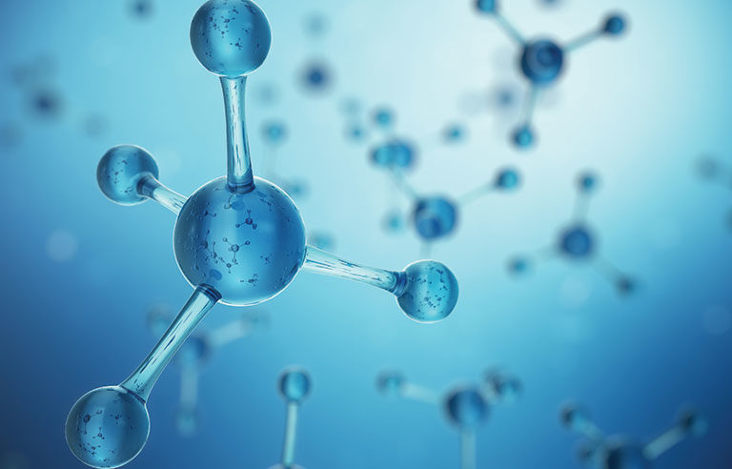

ALKALI TANAH
Unsur kimia golongan II A
KELOMPOK 2 KELAS XII TS:
Dirga Muhammad Ihsan
Muhammad Hafiz Nashwan
Muhammad Zikrullah
Nabil Syarif Mahardi

Slide 2
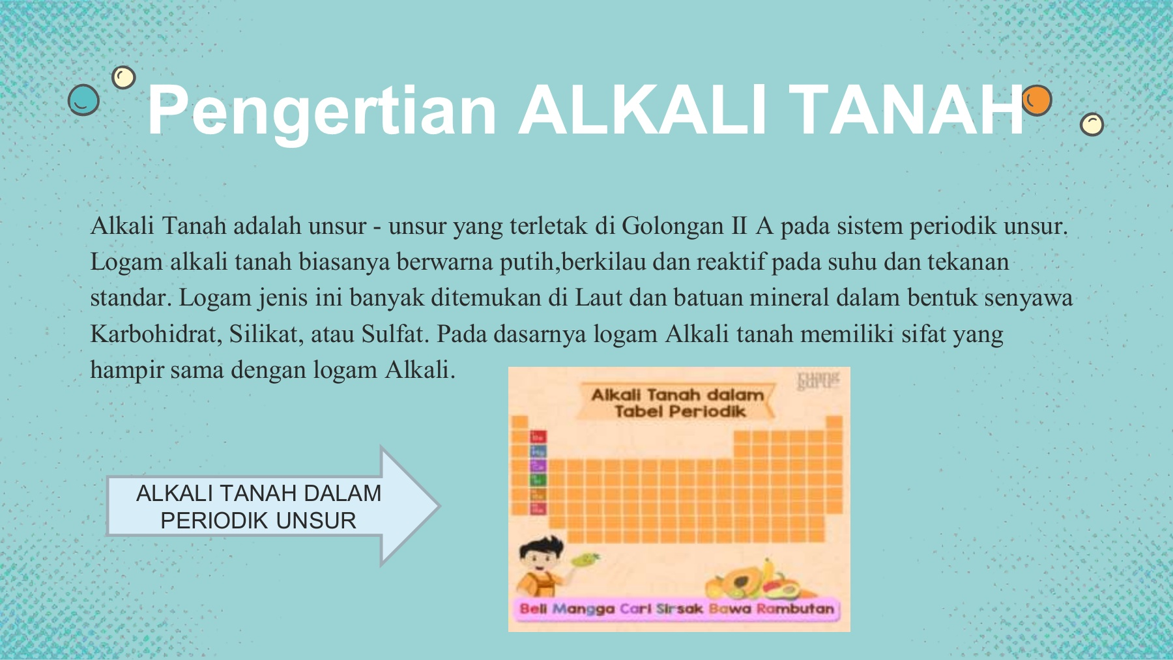

Slide 3
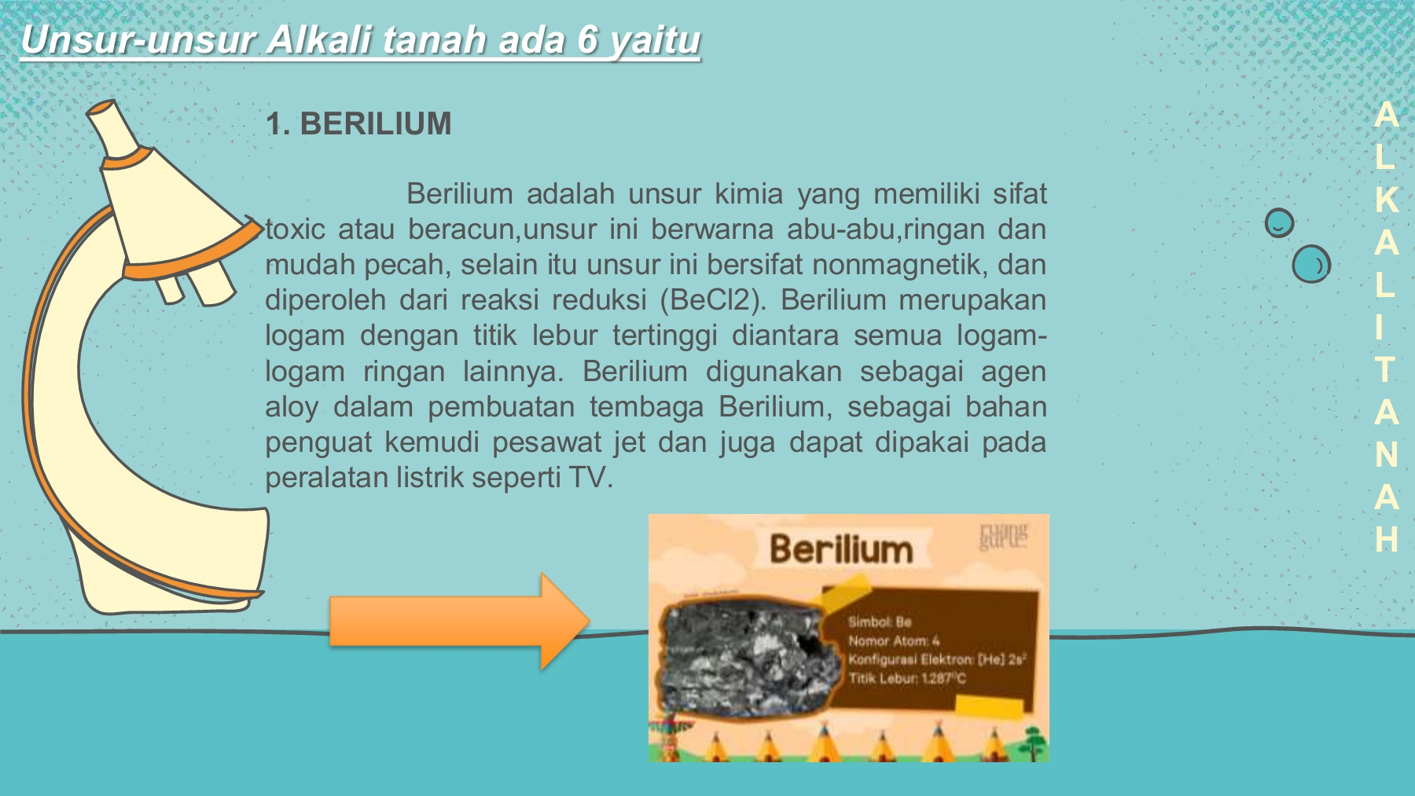

Slide 4
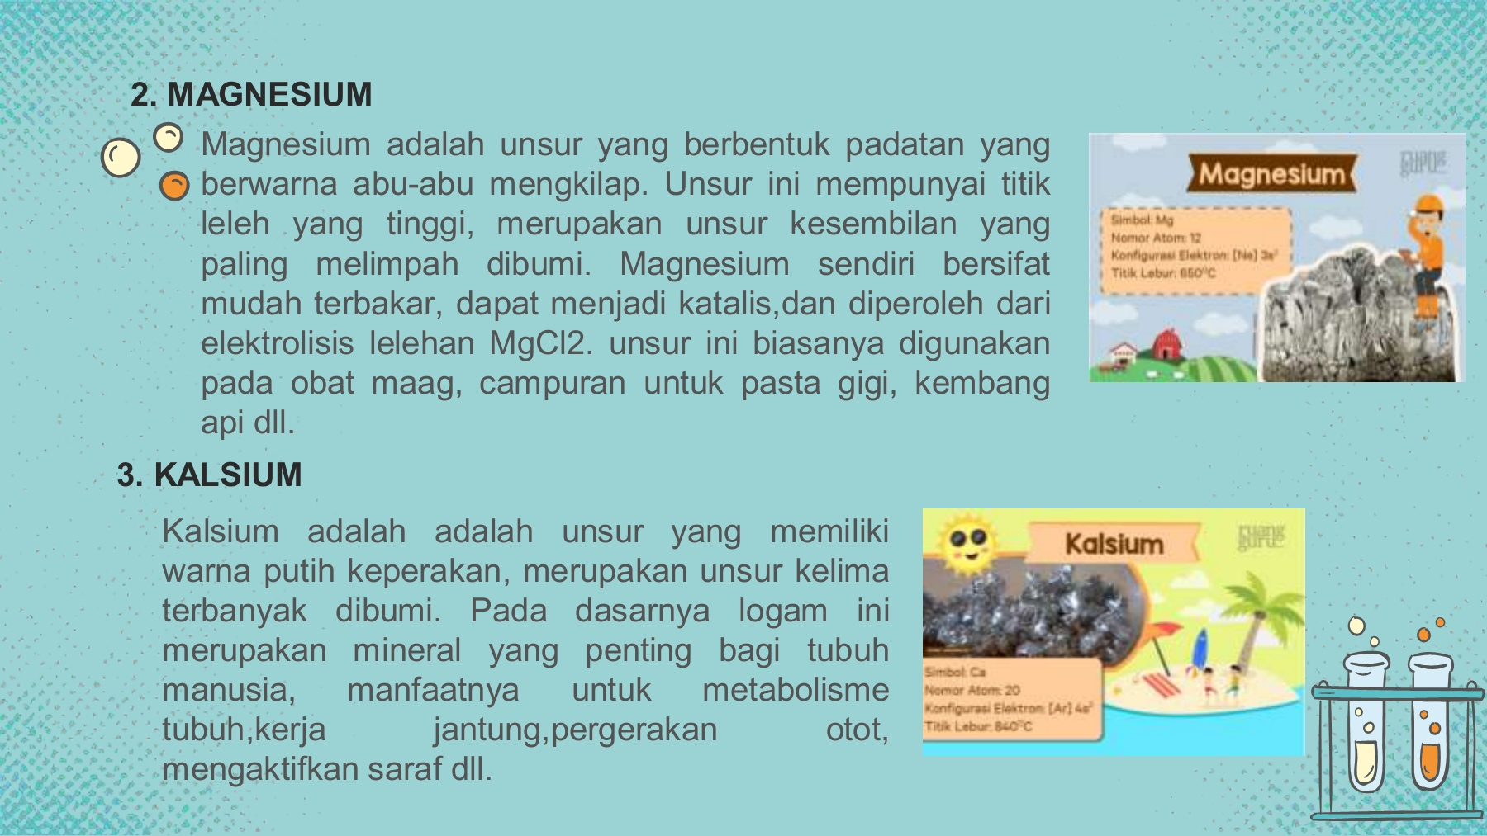

Slide 5
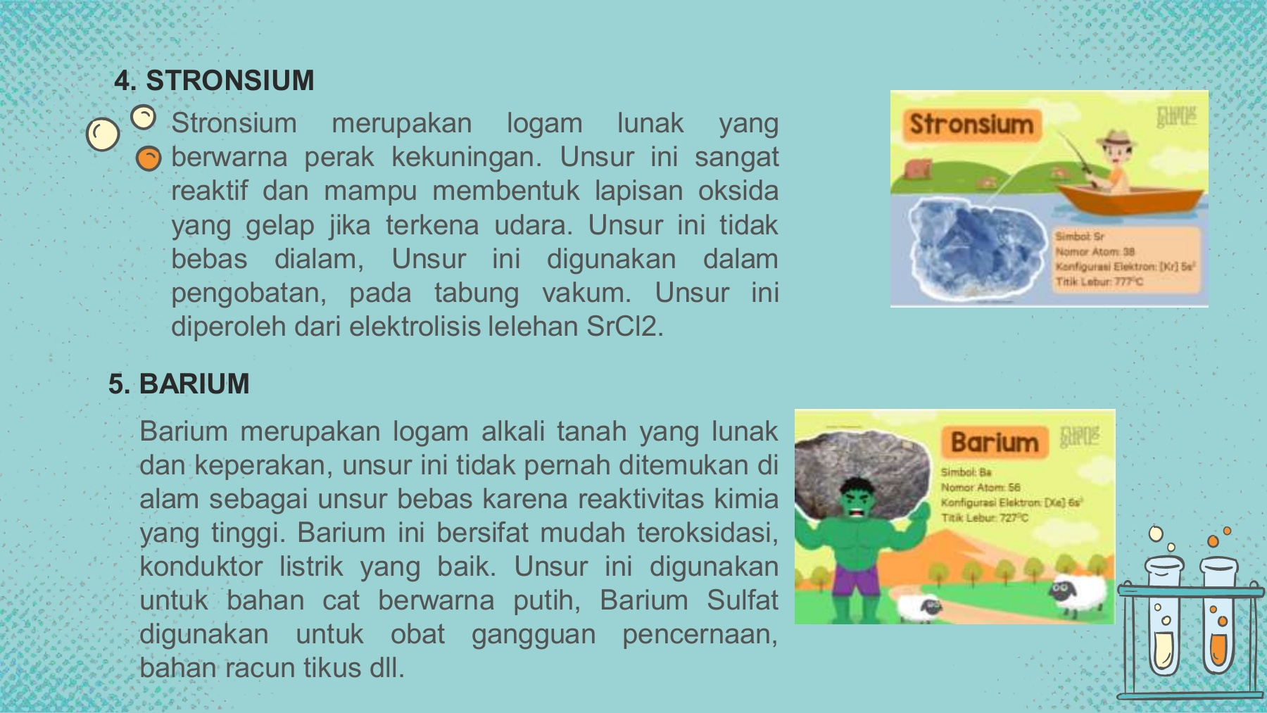

Slide 6
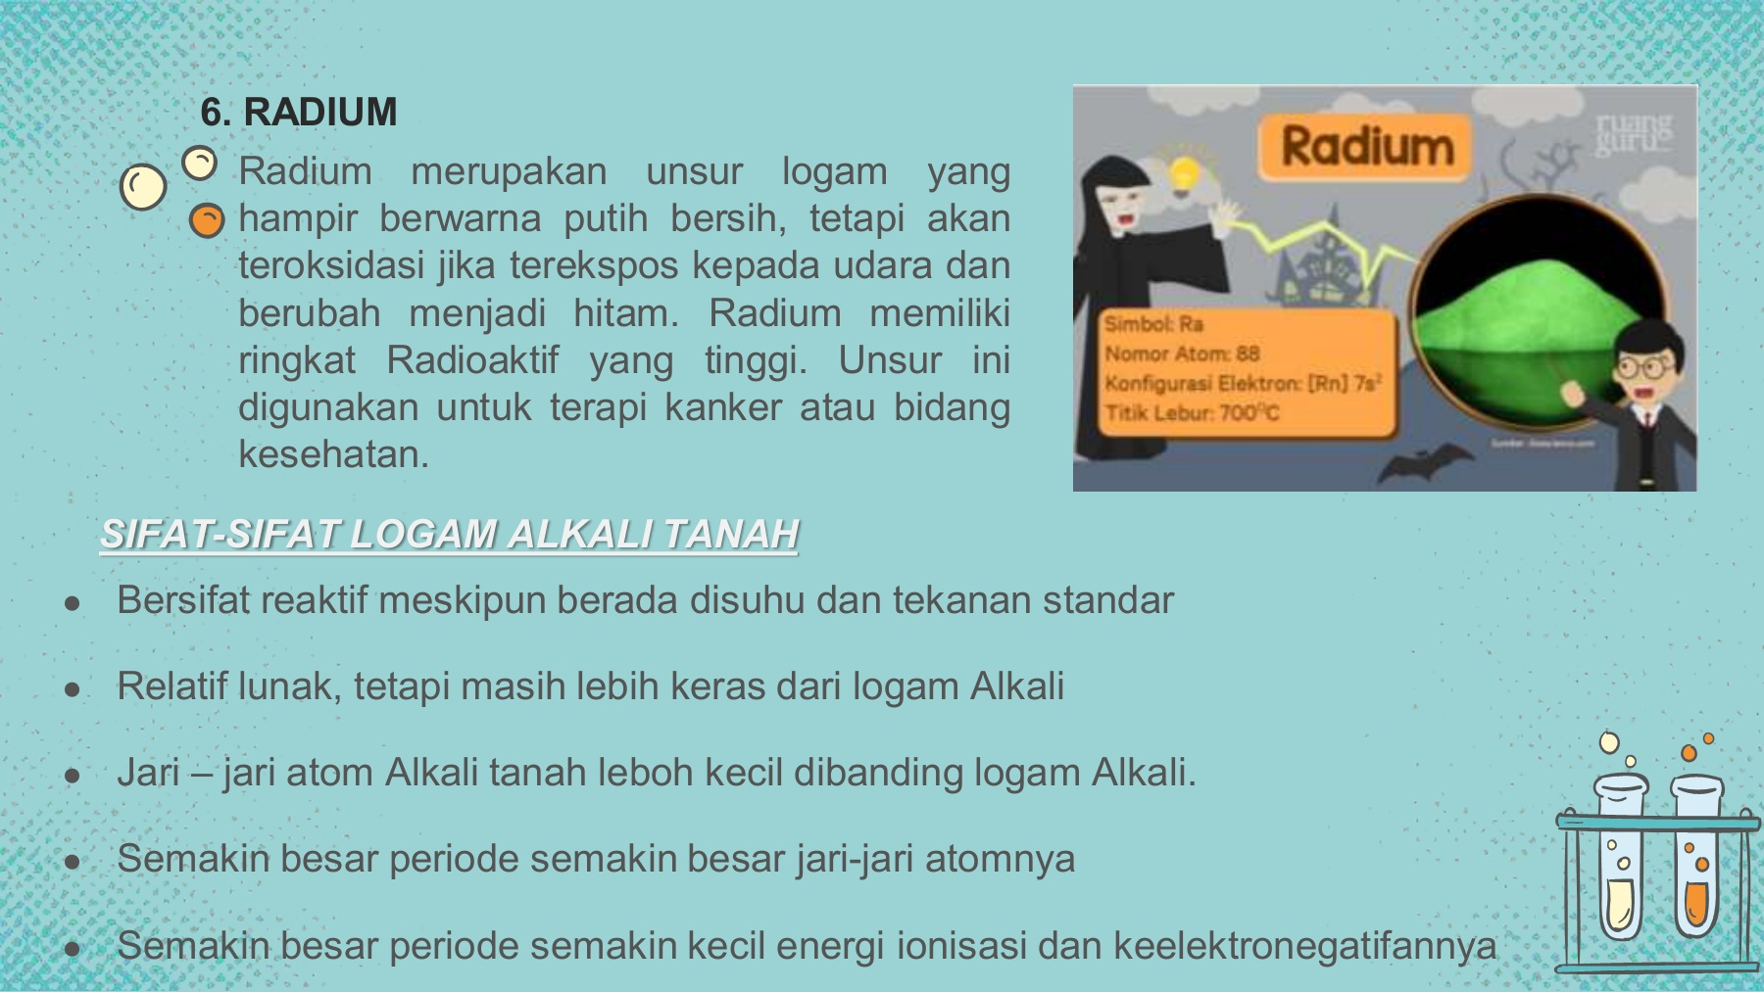

Slide 7
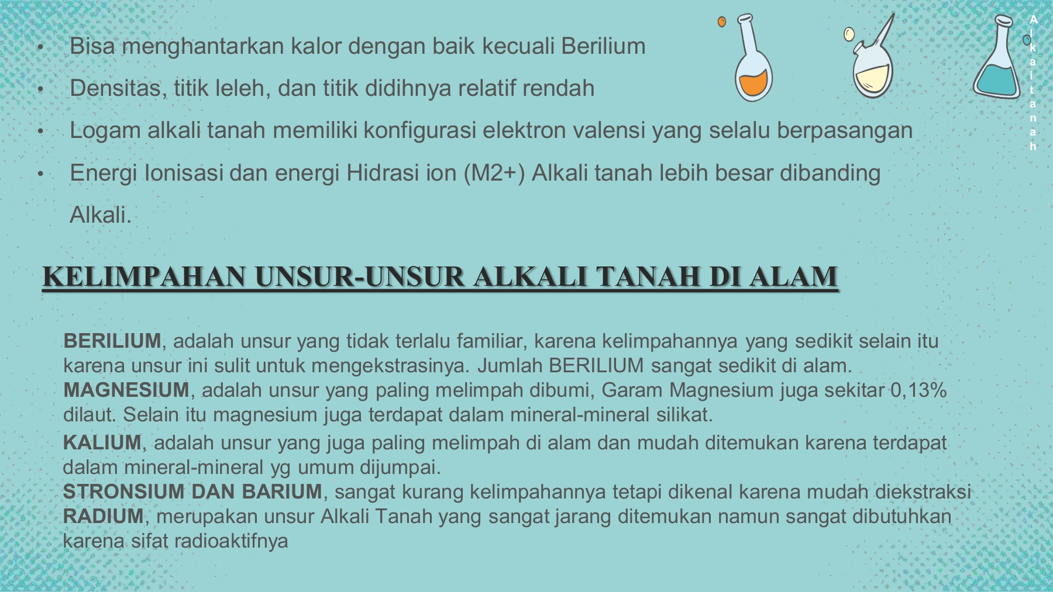

Slide 8


